Slide 1
Применение технологий Audit Data Analytics в современном аудите
Преимущества использования и сложности внедрения
ВЛАДИСЛАВ ПОГУЛЯЕВ
26 июля 2019

Slide 2
Конкуренция и ценовое давление
Совершенствование механизмов регулирования
Ожидания дополнительной ценности со стороны пользователей финансовой отчетности
Непрерывное внедрение клиентами более продвинутых IT-технологий
Новое поколение аудиторов
Рынок аудита сегодня

Slide 3
Снижение трудозатрат и повышение эффективности без ущерба качеству
Предоставление более глубокого взгляда на аудируемый бизнес
Полное раскрытие потенциала молодых специалистов
Ответная трансформация аудиторского бизнеса

Slide 4
Каким быть аудиту будущего?
Business Intelligence
Visualization
Big data
Predictive analytics

Slide 5
100% охват всего массива данных
Высокая скорость обработки информации
Различная масштабность/детальность обработки
Визуализация результата обработки
Повышение качества аудита и скорости документирования
Удешевление аудита за счет фокуса на рисковых зонах
Сокращение сроков проведения и завершения аудита
Более информативный взгляд на аудируемый бизнес
Благоприятная среда для развития молодых специалистов
Audit Data Analytics
Преимущества практического использования

Slide 6
Выявление и оценка рисков
Облегчение документирования
Тестирование журнальных проводок
Аналитические процедуры
Понимание рутинных бизнес-процессов
Оценка «весомости» косвенных аудиторских доказательств
Audit Data Analytics
Примеры практического использования

Slide 7
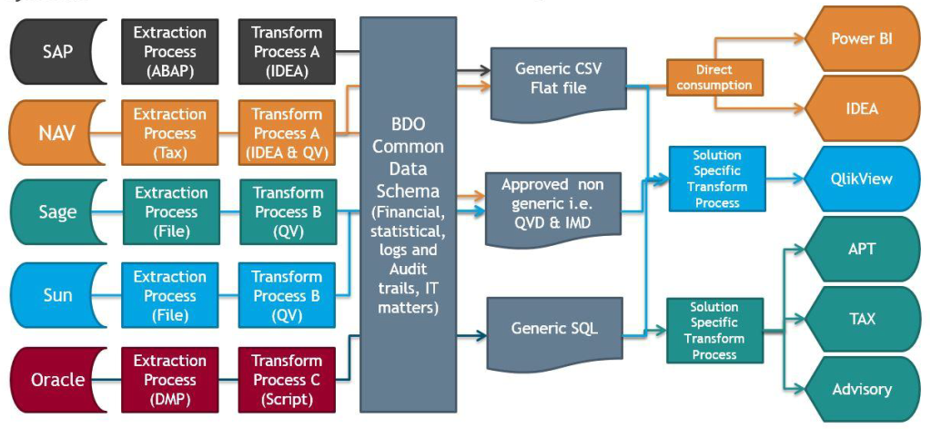
МОДЕЛЬ СТАНДАРТИЗАЦИИ ДАННЫХ БДО
Исходная система
Инструмент выгрузки и трансформации данных
Единая структура
Стандартный результат
Конкретное ПО ADA

Slide 8
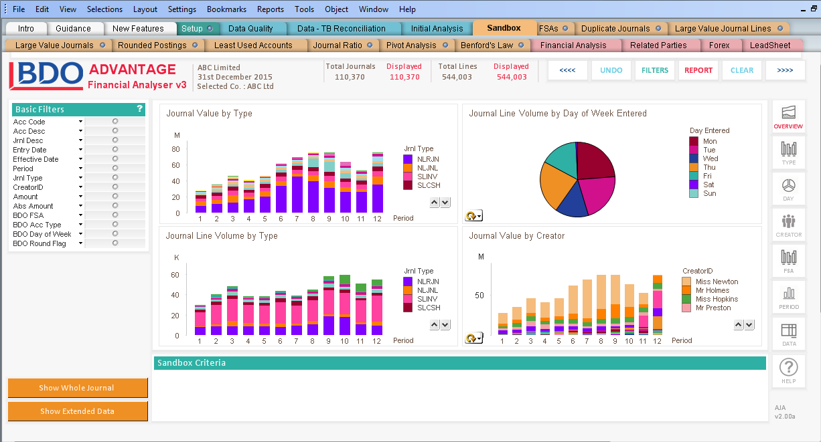

Slide 9
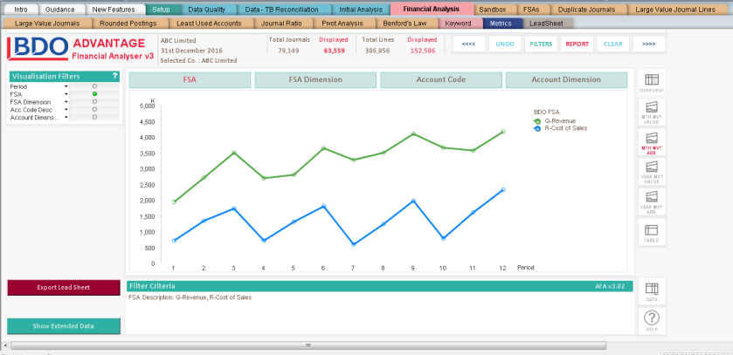
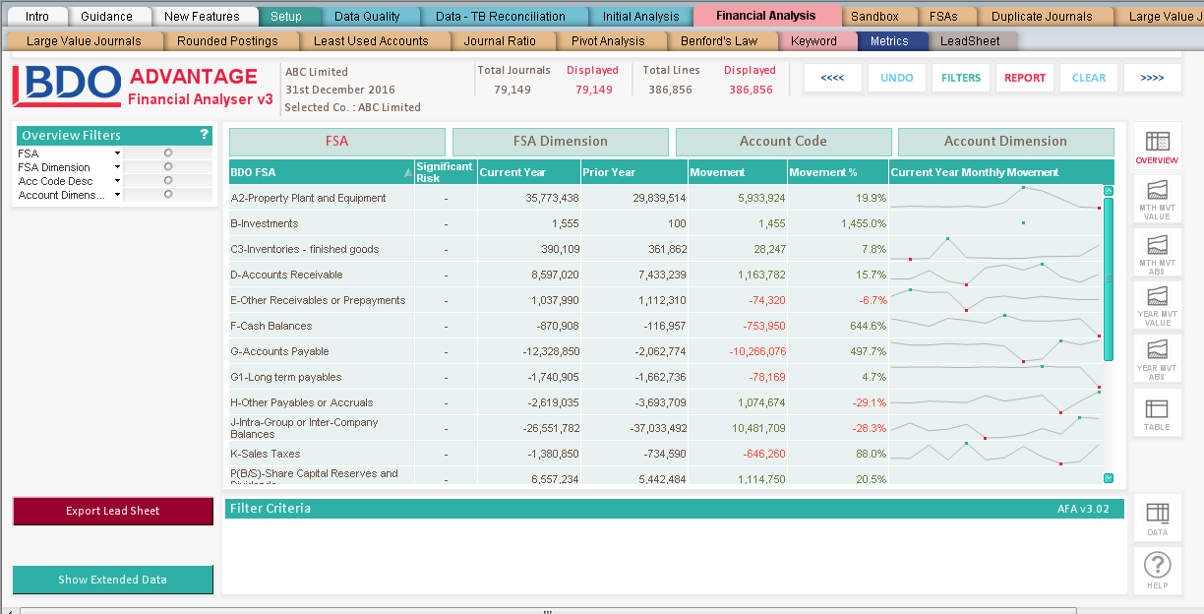

Slide 10
ПРИМЕНЕНИЕ AUDIT DATA ANALYTICS ИМЕЮЩИЕСЯ ПРОГРАММНЫЕ ПРОДУКТЫ
Ключевые отличия, влияющие на выбор решения:
Цена внедрения и поддержки
Загрузка и смешивание данных из разных источников
Формирование запрограммированных отчетов, либо отчетов с свободной форме
Цена и продолжительность обучения персонала
Размещение данных на сервере, либо на локальных компьютерах пользователей
Локализация хранения данных клиентов на территории РФ
Обучаемый искусственный интеллект для помощи пользователю

Slide 11
Крупные аудиторские сети
IT-стратегии, включающие Data Analytics решения
Соглашения с крупнейшими разработчиками IT-платформ
Разработка IT-решений под заказ
Встраивание применения IT-решений в текущий бизнес
Audit Data Analytics
Сложности и тактики внедрения
Масштабные инвестиции
Неготовность/сопротивление клиентов
Отсутствие руководства в действующих аудиторских стандартах
Сложность принятия решения
Средние и небольшие аудиторские компании
Ограниченные знания и опыт в сфере Data Analytics
объективные сложности с разработкой технологических решений

Slide 12
Взгляд со стороны регуляторов—
выжидательная позиция
Наиболее вероятные направления изменений МСА
ISA 315 (Revised)
ISA 220 (Revised)
Действующий проект «Data Analytics»:
Новый проект «Audit Evidence»
Применение в РФ МСА в качестве национальных стандартов
Создание в структуре IAASB Technology Working Group
Признание технологий Data Analytics способом максимизации ценности ручного компонента аудита
Осторожность в принятии решений о пересмотре МСА

Slide 13
Эволюция современной модели аудита
2 вектора
Инициативная адаптация
Осторожное наблюдение
Крупные аудиторские компании
со стороны регуляторов

Slide 14
Вопросы

Slide 15
Контакты
Россия, 107061, Москва,
Преображенская площадь, д. 8, БЦ «Прео-8»
Тел.: +7 (495) 797 5665
Факс: +7 (495) 797 5660
www.bdo.ru
Несмотря на то, что данная публикация была тщательно подготовлена специалистами компании, она может быть использована только для получения общего представления об обсуждаемом в ней предмете. Не рекомендуется использовать представленную в публикации информацию в качестве профессиональной консультации по конкретному вопросу. Прежде чем предпринять какие-либо действия или воздержаться от принятия каких-либо действий на основании данной публикации, необходимо получить профессиональную консультацию специалиста. Группа компаний BDO, ее партнеры, сотрудники и агенты не несут никакой ответственности за любые убытки, понесенные в связи с принятием или отказом от принятия каких-либо действий или решений на основе информации, содержащейся в данной публикации.
АО «БДО Юникон», ООО «БДО Юникон Консалтинг», АО «БДО Юникон Бизнес Солюшнс», АО «БДО Юникон Аутсорсинг Приложений», ЗАО БДО Юникон Бизнес Сервис, зарегистрированные в соответствии с законодательством Российской Федерации, являются членами BDO International, сети независимых компаний. BDO — торговая марка сети BDO и каждой компании — члена сети BDO.
© 2017 АО «БДО Юникон». Все права защищены.

